Slide 1
Contenu:
Assortiment de boutons
Instruction de mise en place
Détails et explications des produits
Alexander Brero AG
Postfach 4361
2500 Biel 4

Slide 2
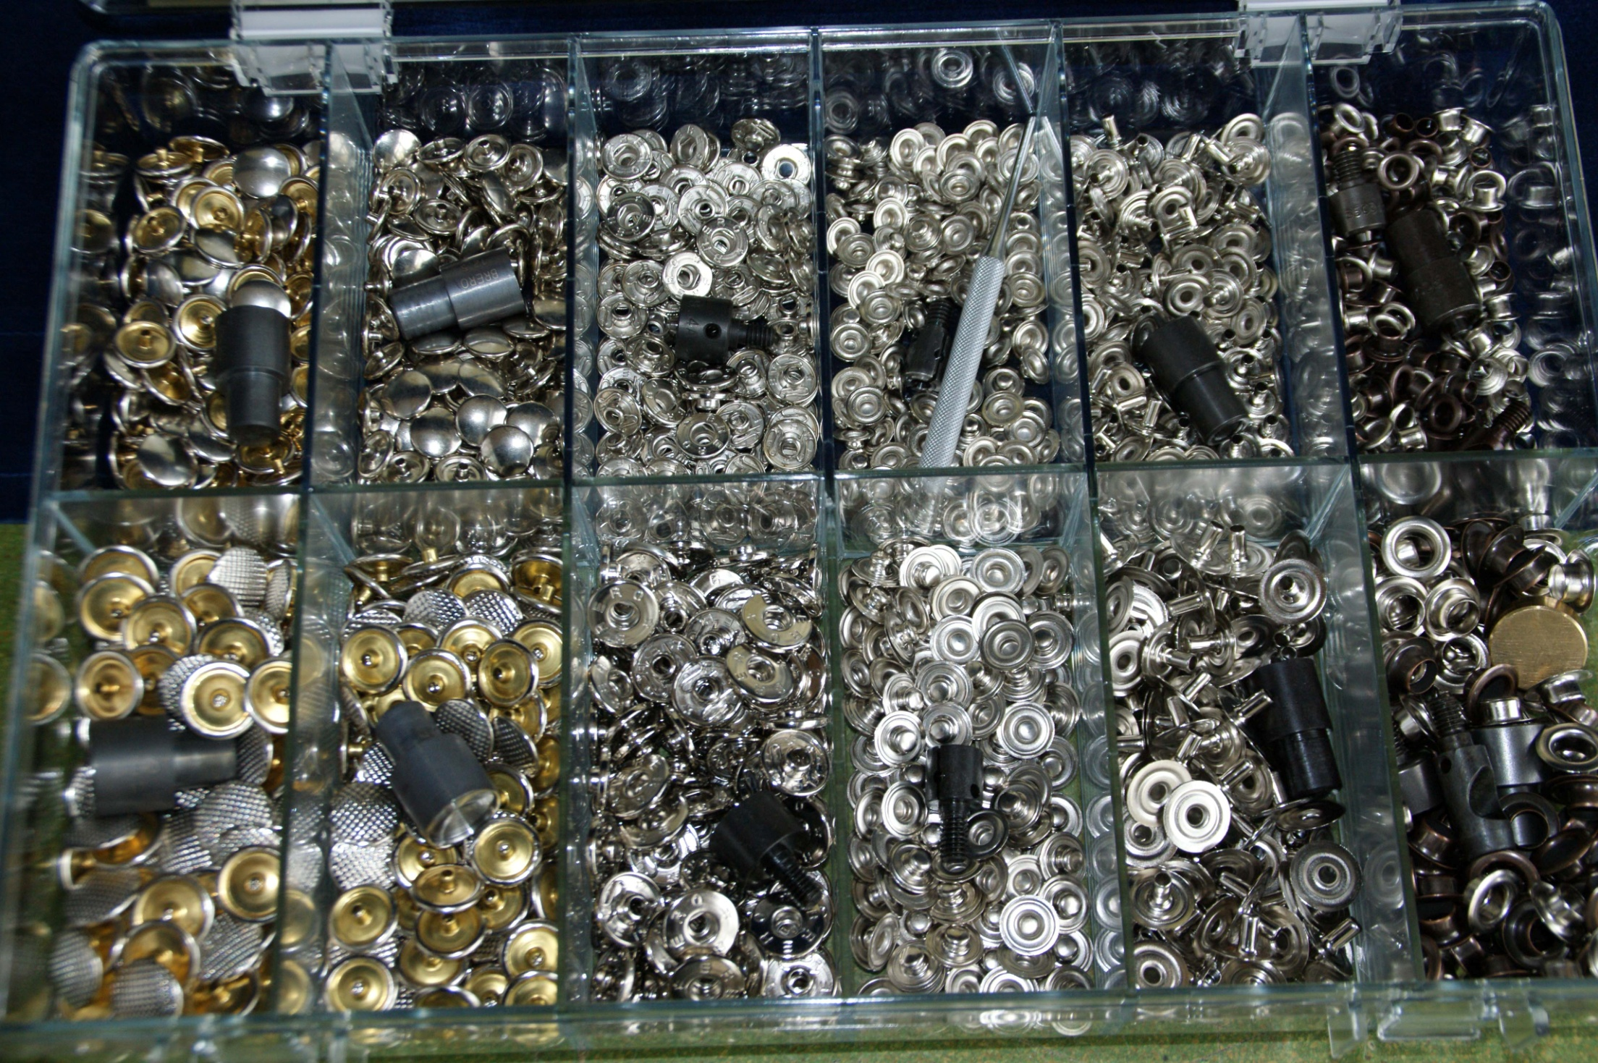
Boîte d’assortiment complète
Calotte Star 4/3
Ø 14mm
Calotte Star 4/2 Ø 12.5 mm
Ressort Star 4/a
Boule Star 4/b
Rivet Star 4/c
Oeillet avec anneaux
5 mm
Chasse-clou
Calotte Star 5/3
Ø 17 mm
Calotte Star 5/2 Ø 15.5 mm
Ressort Star 5/a
Boule Star 5/b
Rivet Star 4/c
Oeillet avec anneaux 9 mm

Slide 3
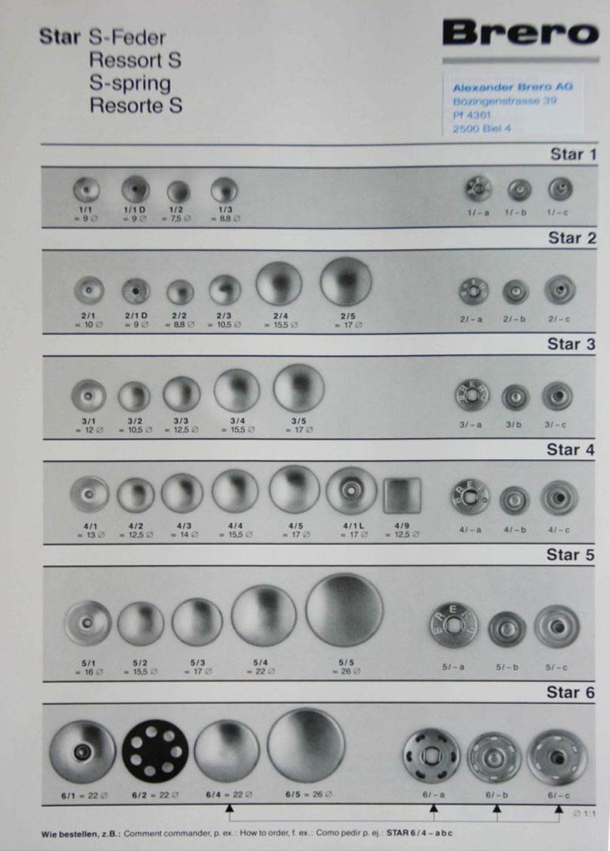
Contenu de l’assortiment en version originale
Star 4/2, 4/3, 4/a, 4/b und 4/c
Star 5/2, 5/3, 5/a, 5/b und 5/c
Les pièces sur ce catalogue sont en version originale

Slide 4
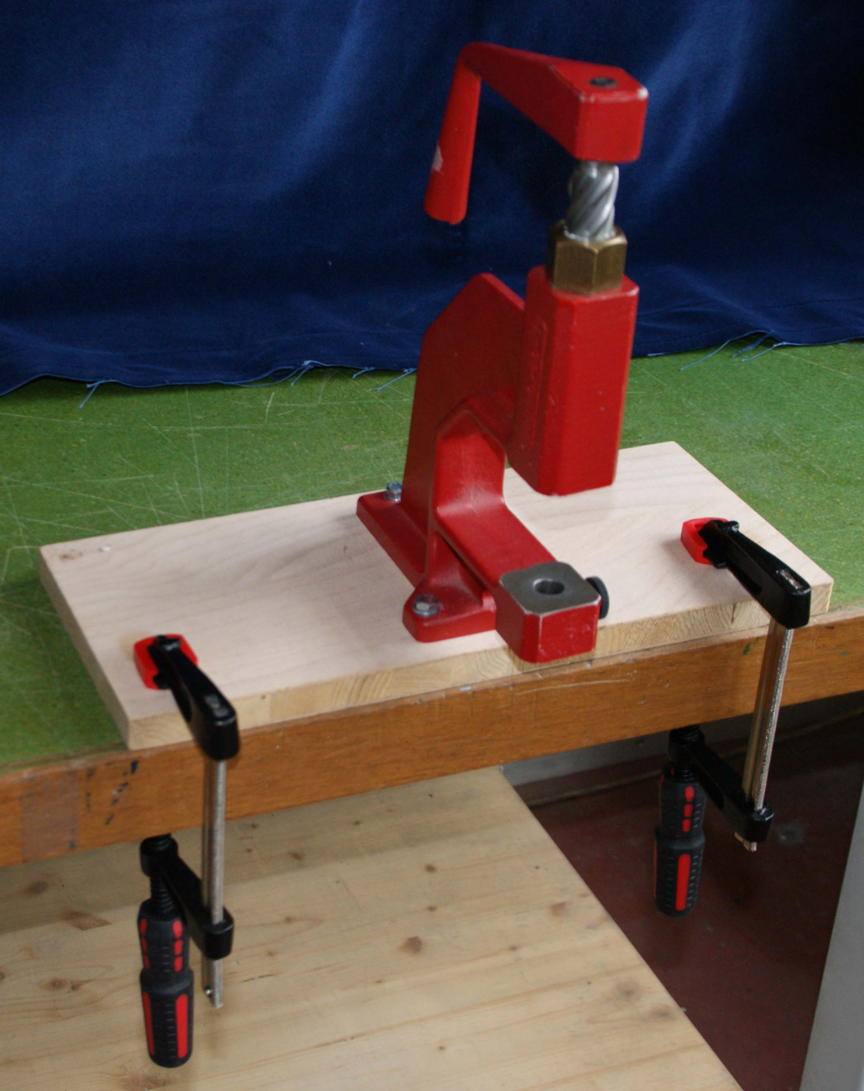
Instructions de mise en place de la presse
Fixer la presse directement sur une planche
Place de travail stable
Fixer la planche avec 2 serre-joints

Slide 5
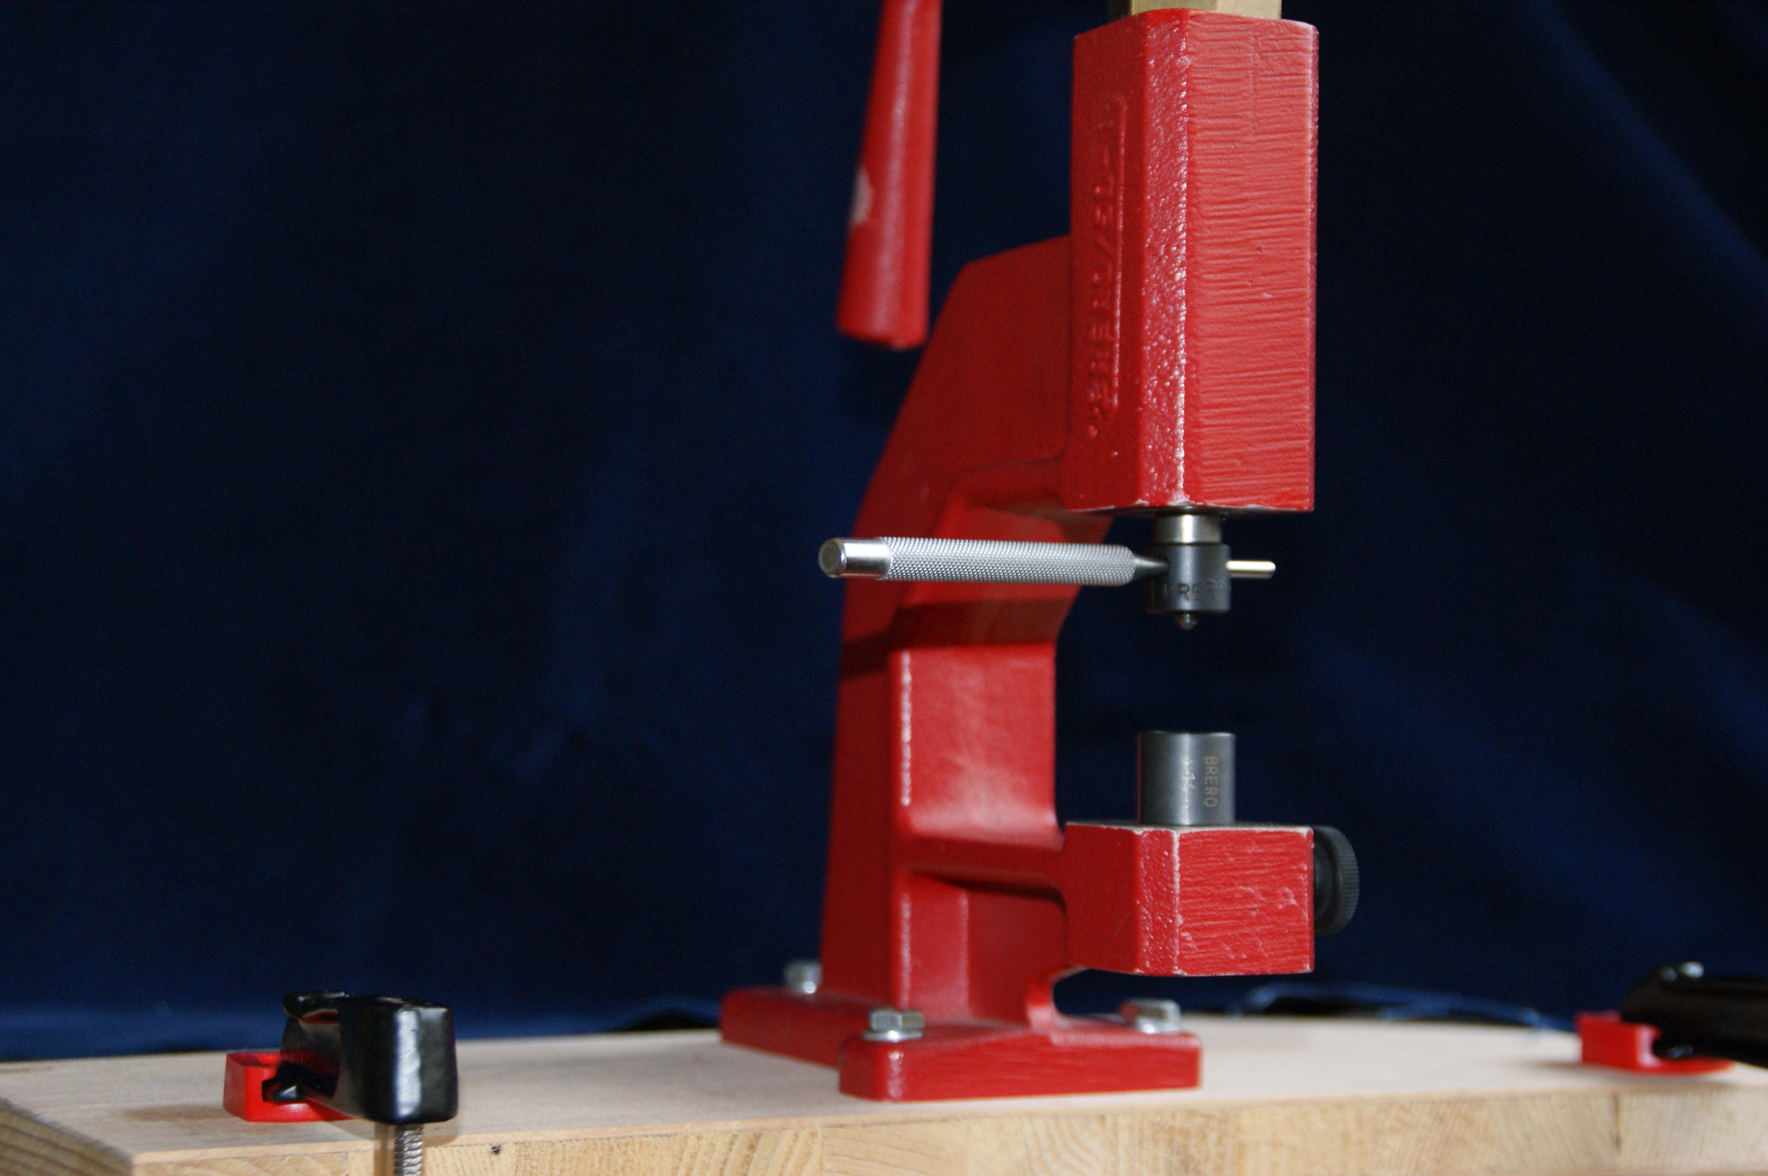
Mode d’emploi
Serrage des l’outils dans la presse
Visser le poinçon supérieur jusqu’à la butée et serrer fermement à l’aide du chasse-clou placé dans le trou prévu à cet effet.
Poser correctement le poinçon inférieur sur l’appui du socle dans la base de la presse et le fixer grâce à la vis de serrage latéral.

Slide 6
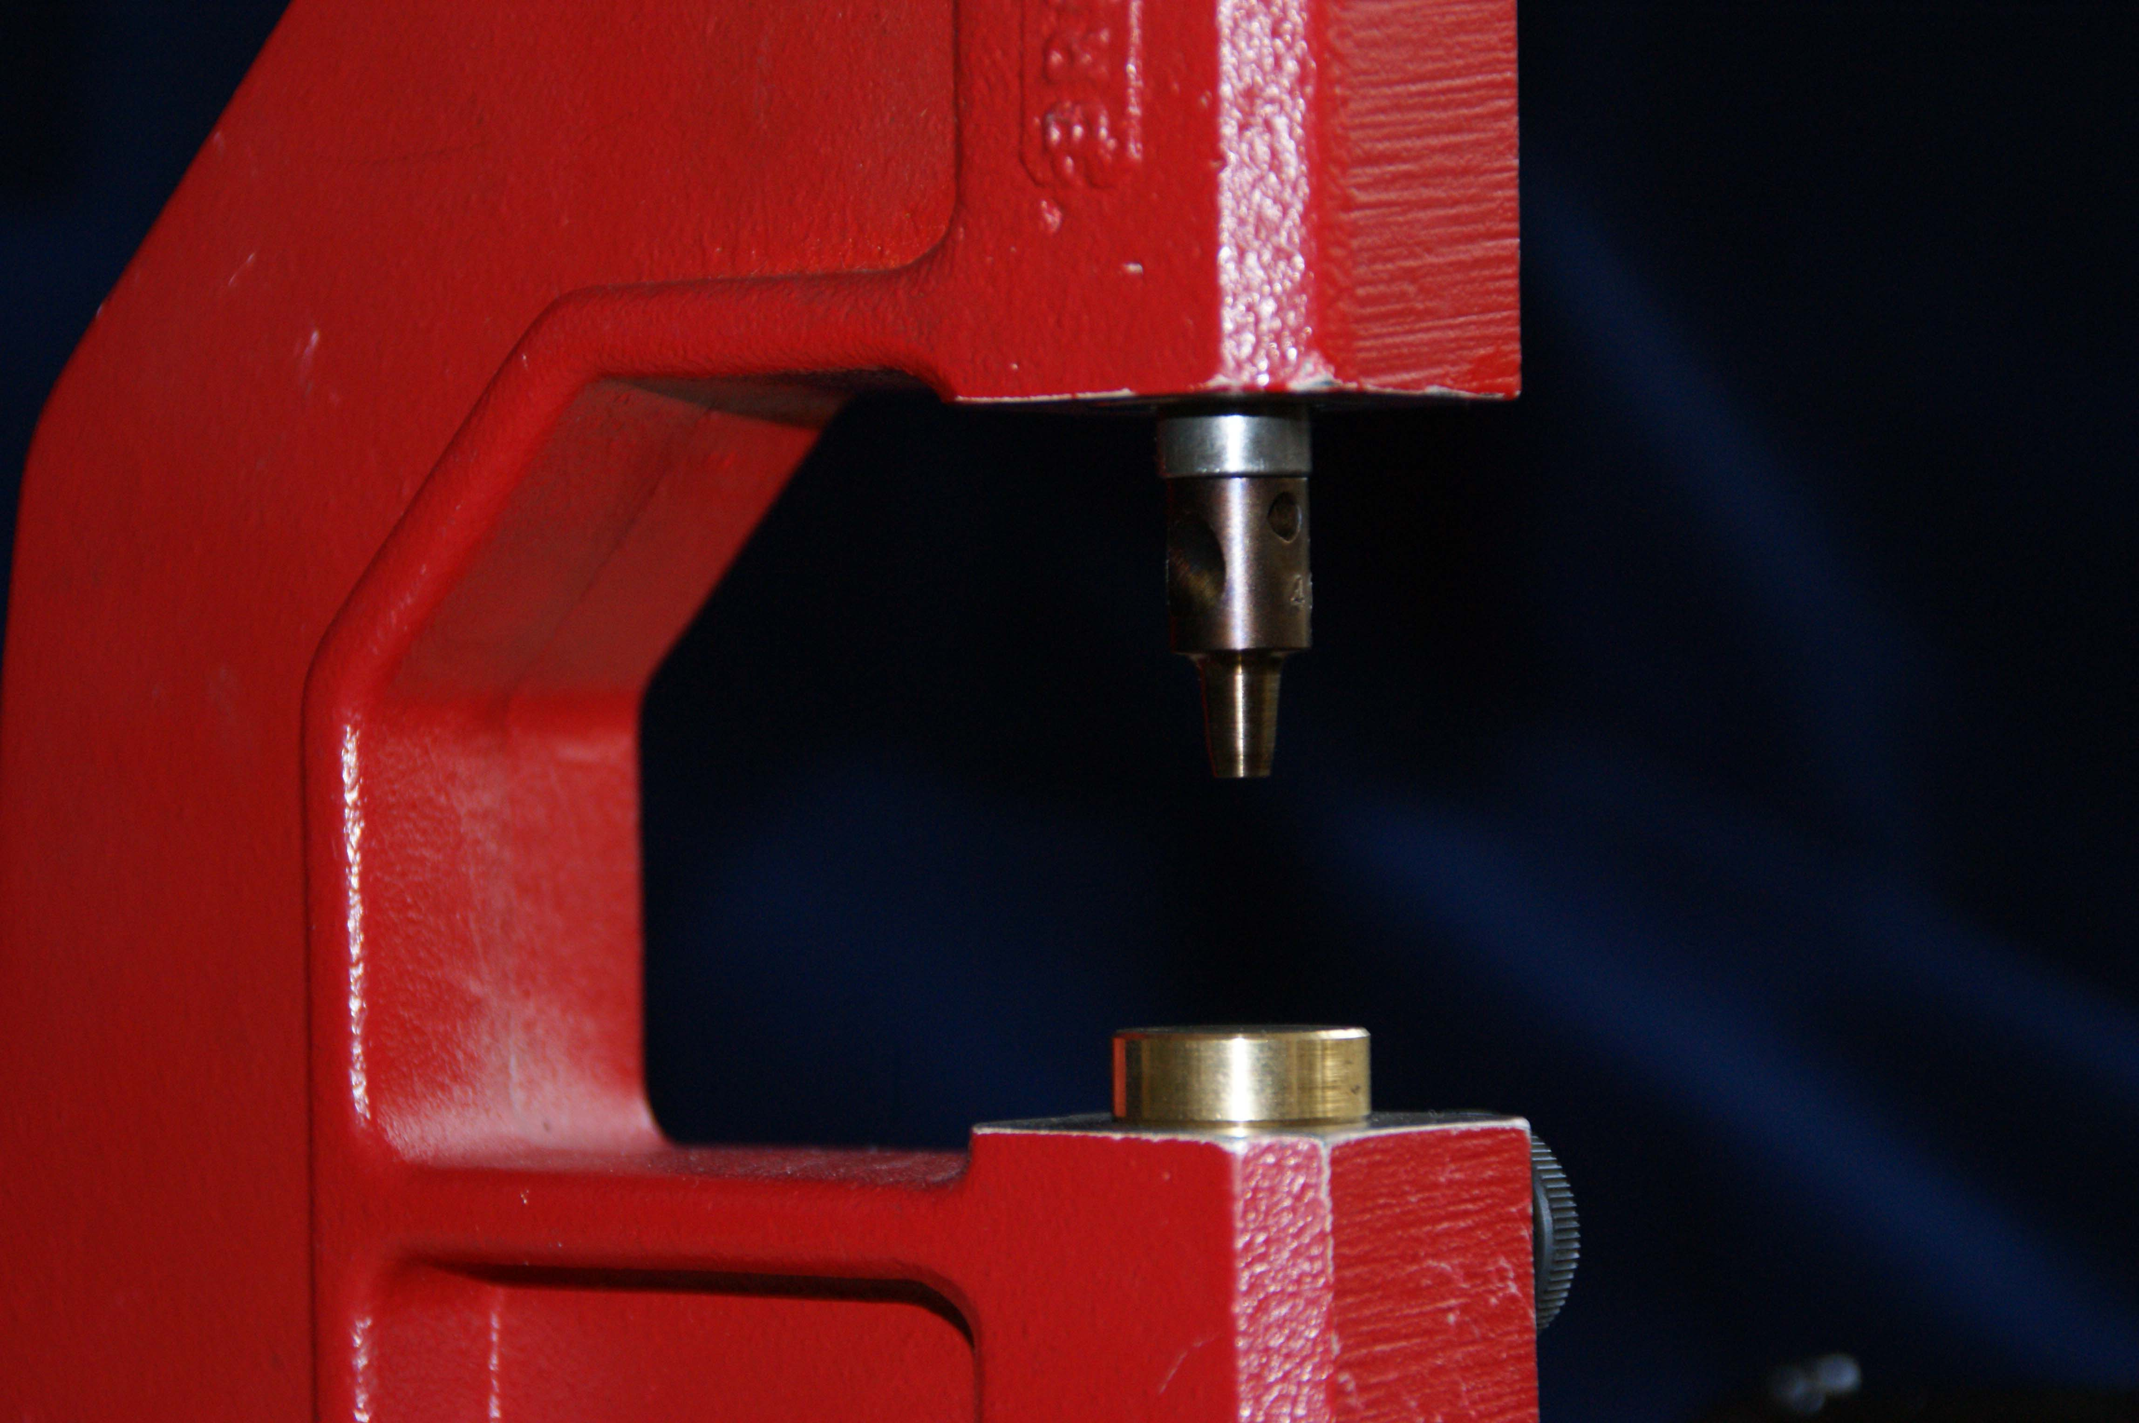
Préparer la presse pour la perforation
Couteau de perforation
Socle en laiton

Slide 7
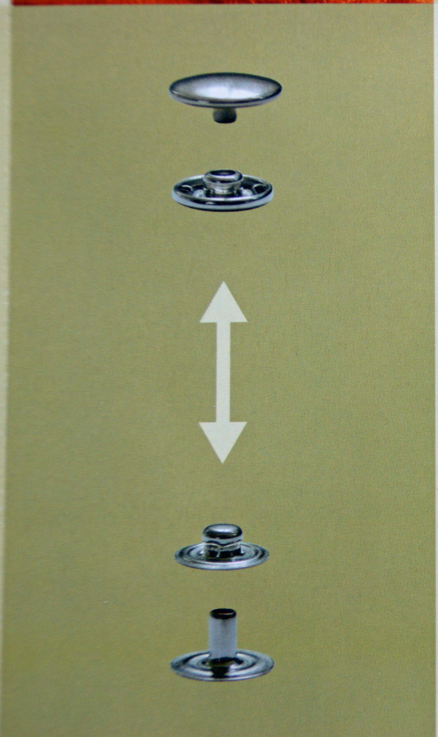
Informations sur le produit
Calotte
Les 4 parties du bouton
Ressort / a
Boule / b
Rivet / c

Slide 8
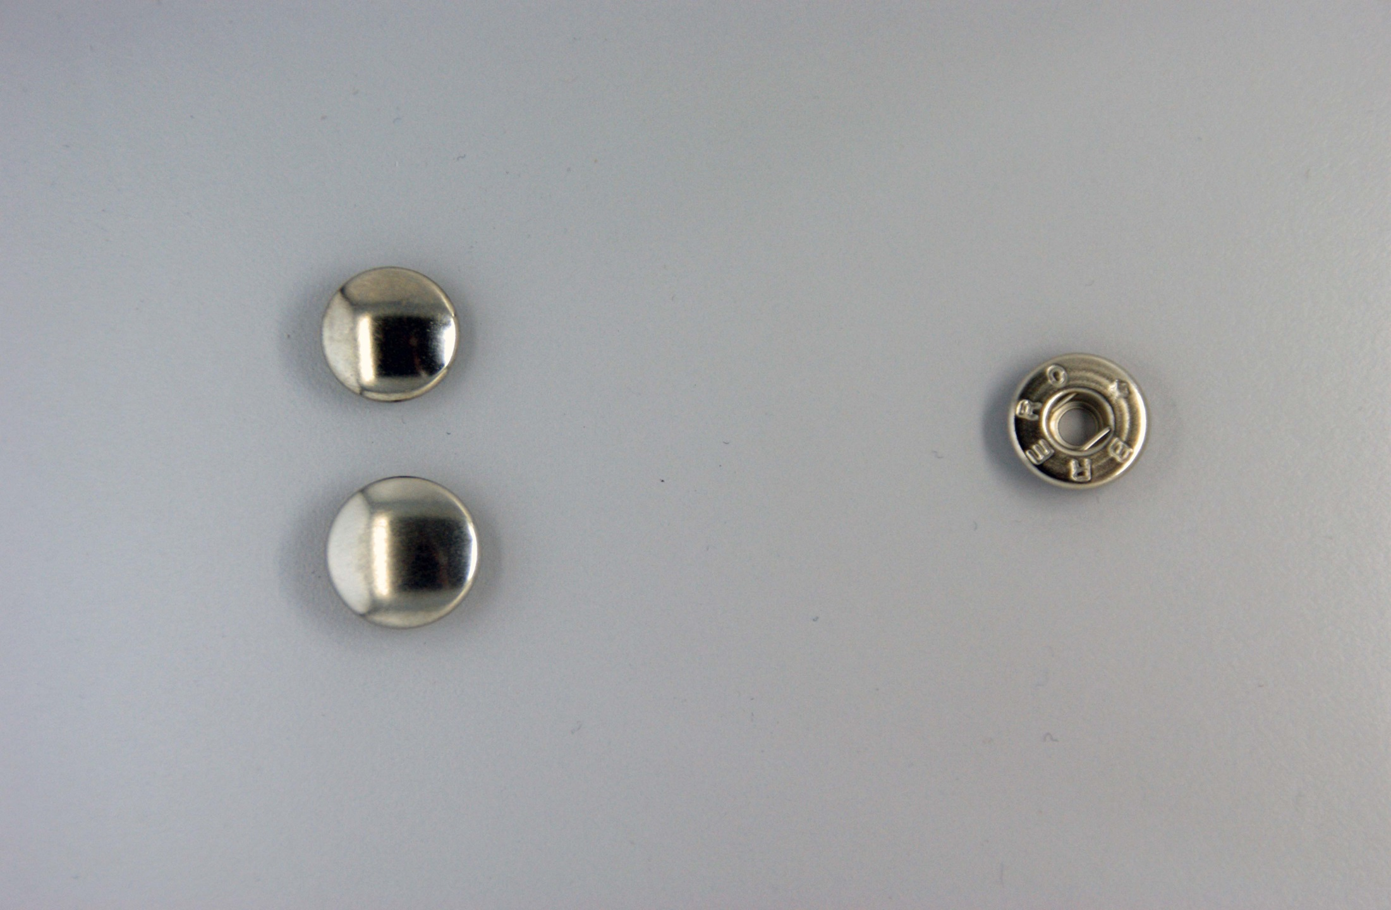
Information sur le produit
Bouton – parties supérieures
Calotte Star 4/2 Ø 12,5mm
Ressort Star 4/a
Calotte Star 4/3 Ø 14mm

Slide 9
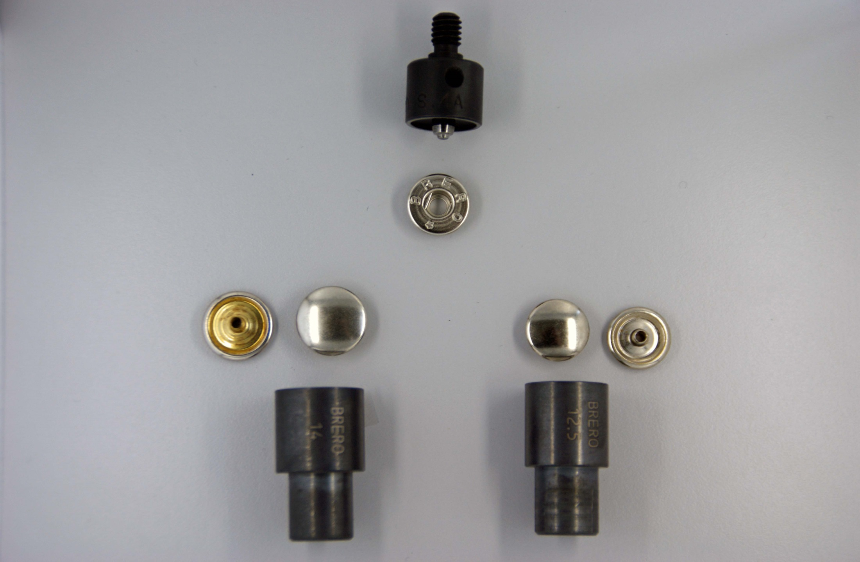
Information sur le produit
Calotte, ressort et outil (poinçon)
Poinçon pour ressort Star 4/a
Ressort Star 4/a
Calotte Star 4/2 Ø 12,5mm
Poinçon Ø 14mm
Poinçon Ø 12,5mm

Slide 10
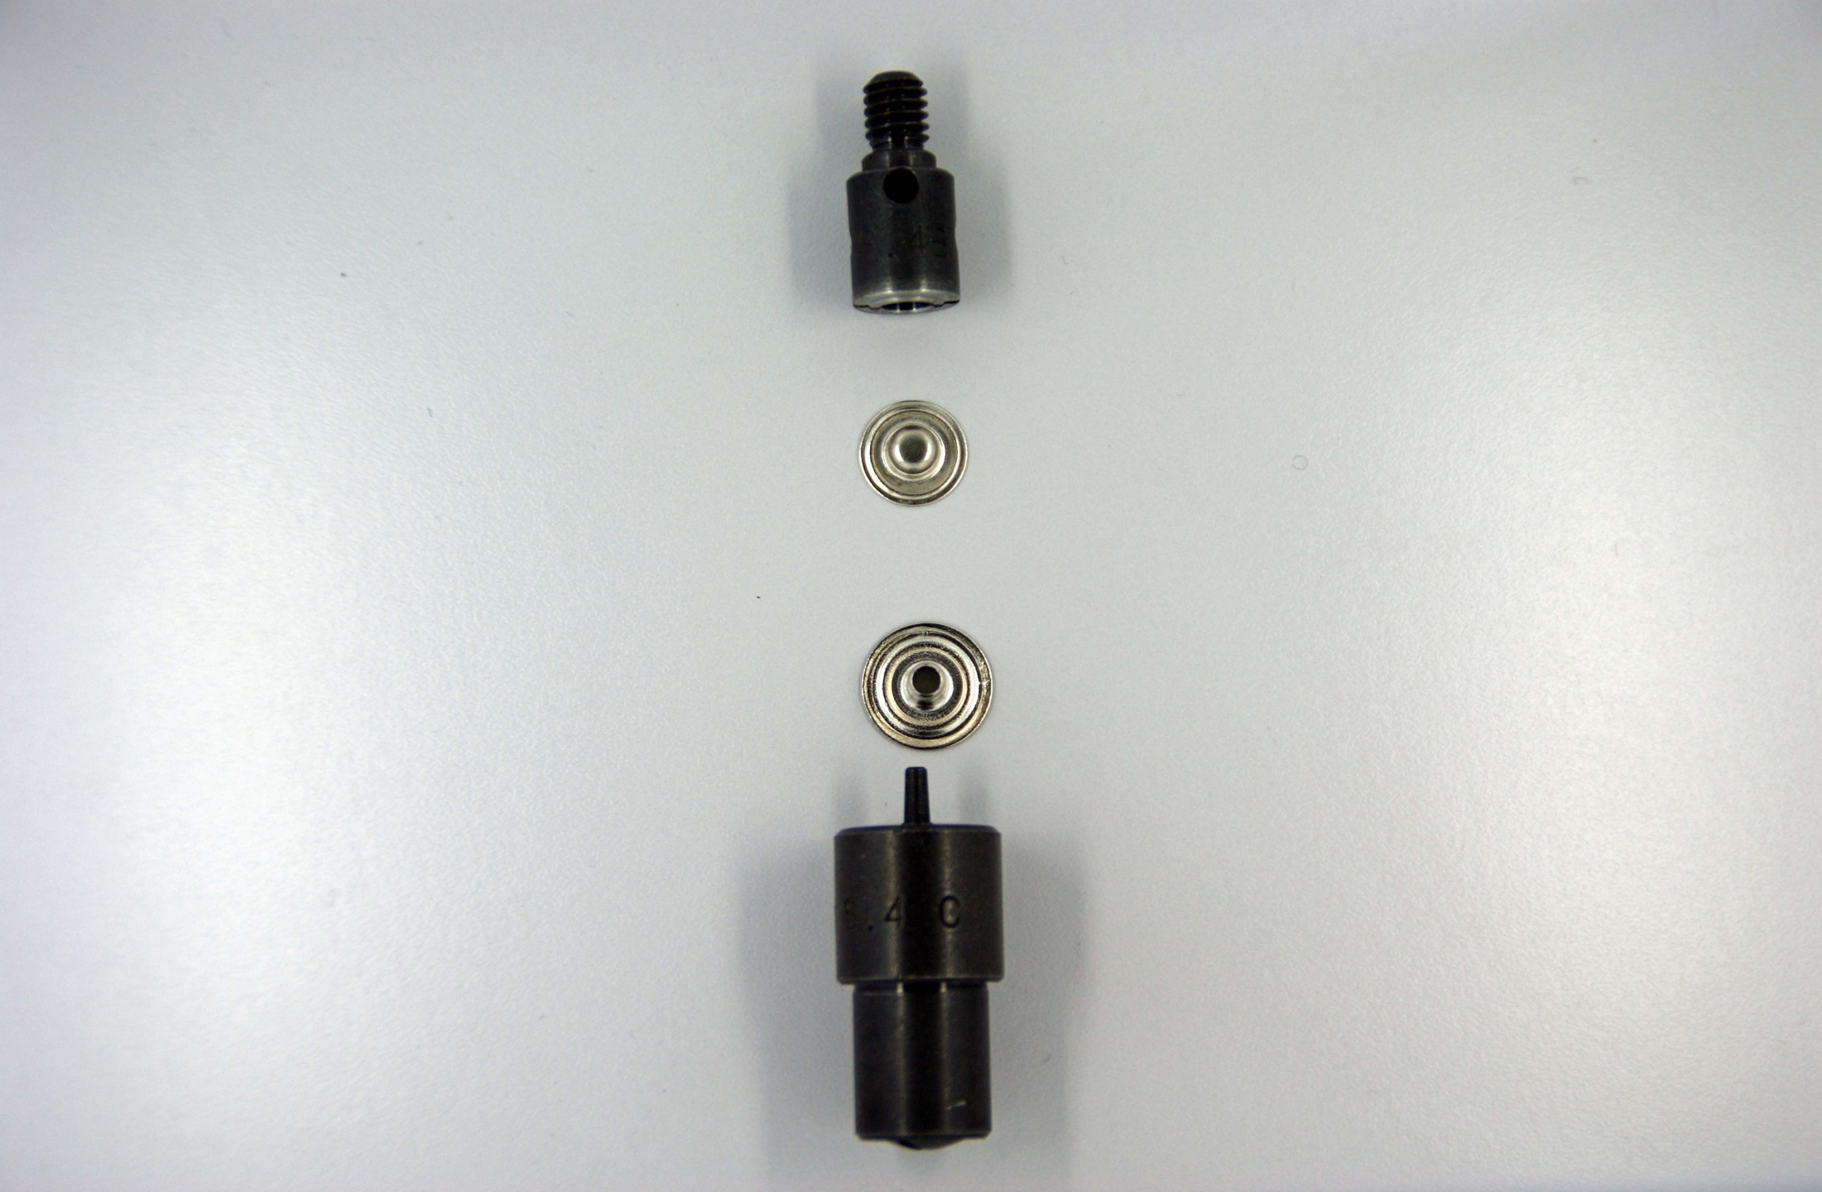
Informations sur le produit
Ressort, rivet et outil (poinçon)
Poinçon pour boule Star 4/b
Boule Star 4/b
Rivet Star 4/c
Poinçon pour rivet Star 4/c

Slide 11
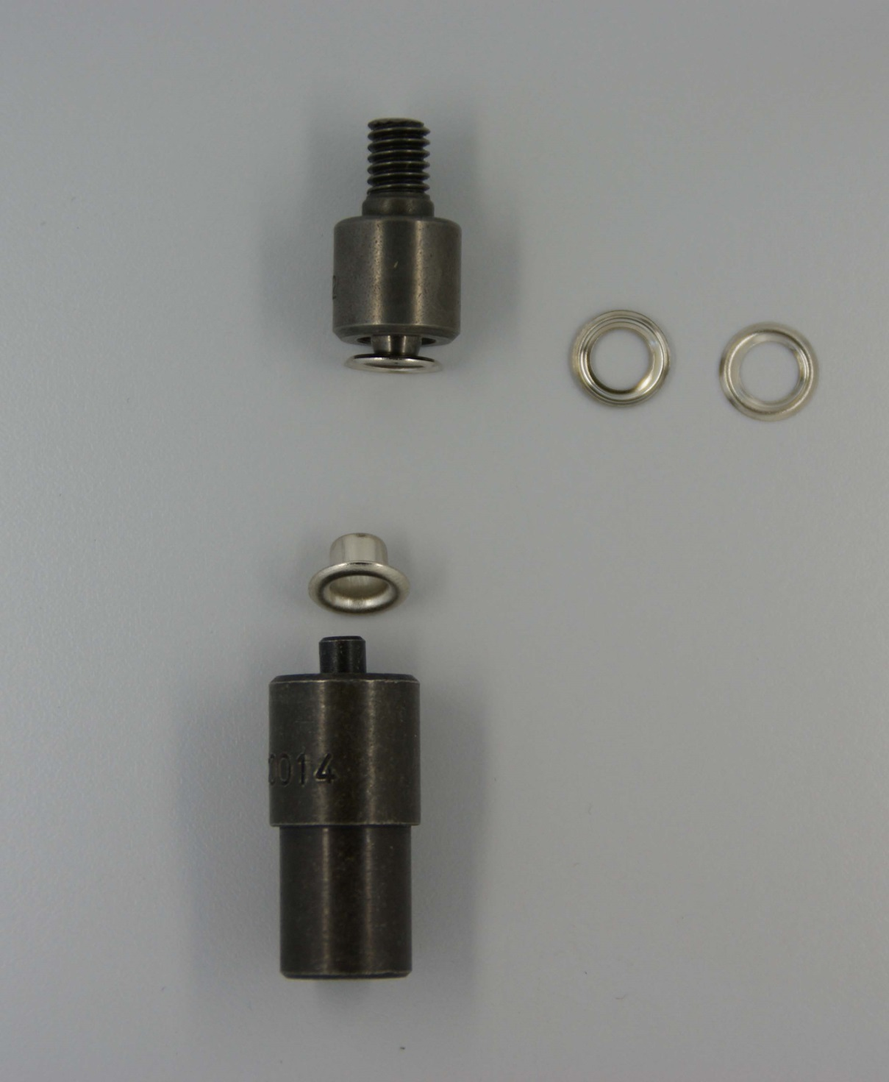
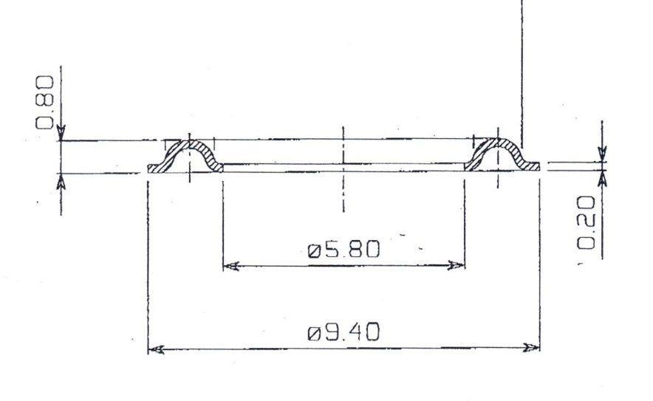
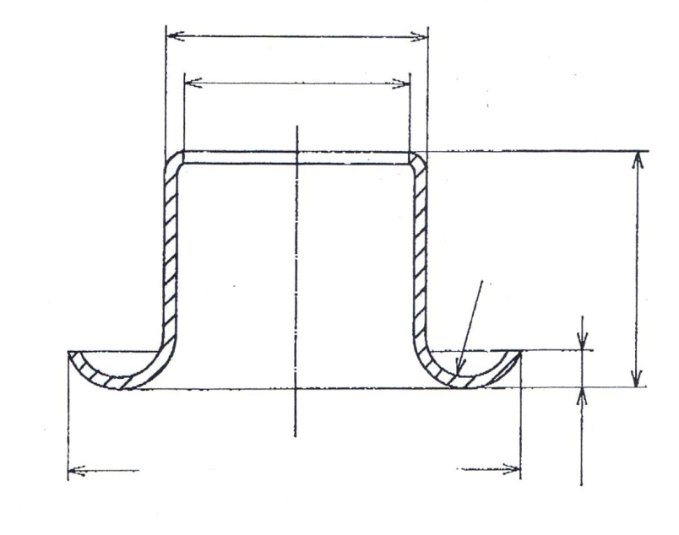
Information sur le produit
Œillet, anneau et outil (poinçon)
Poinçon partie supérieur pour oeillet 5mm
Côté étoffe
Introduction de l’anneau
Anneaux pour oeillets 5mm
Oeillet 5mm
Poinçon partie inférieur pour oeillet 5mm

Slide 12
Nous vous souhaitons beaucoup de plaisir avec notre assortiment
Alexander Brero AG
Postfach 4361
2500 Biel 4

